Slide 1
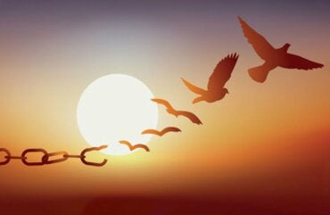
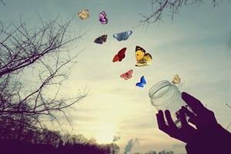
7 Días Liberando Emociones

Slide 2
Este taller consiste en un recorrido de 7 días de liberación emocional que muchas veces nos atrapa, no nos dejan salir del bucle de repetición, cuyos bloqueos nos hacen sentir que no nos vamos para ningún lado más que permanecer siempre en el mismo sitio.
¿Te sientes identificado/a con esto? En el mismo realizaremos varios ejercicios, ya sean de escribir, dibujar, pintar, bailar, visualizar, meditar…
Por mi parte, yo te prometo que será una experiencia magnífica en donde harás un largo recorrido por cada emoción permitiéndola sentir, observándola, reconociéndola, aceptándola, ya que ella solo está allí para darte un gran Mensaje.
¿Te atreves a descubrir cuál es?

Slide 3
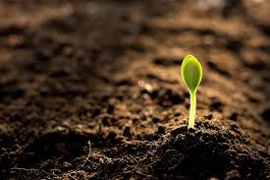
Comencemos…

Slide 4
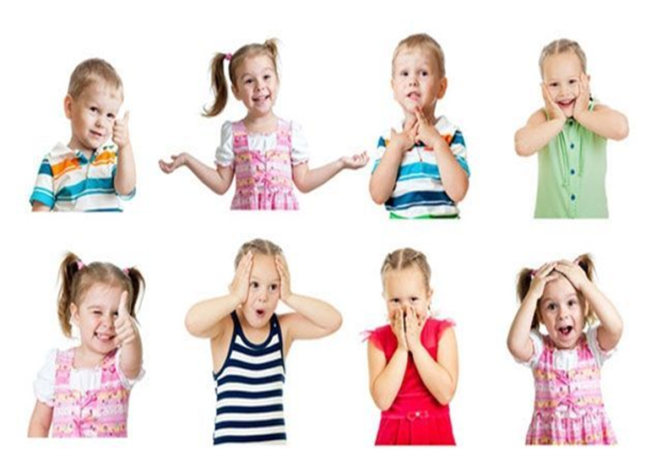
Pero… ¿Qué son las emociones? - Las emociones son impulsos biológicos que nos empujan a actuar. - No son ni buenas ni malas, son adaptativas. - Las tienen todos los seres vivos. - Nos permiten sobre todo adaptarnos a los diferentes ambientes. - Son la energía para actuar.

Slide 5
Las Emociones sin gestión… Ellas toman el control

Slide 6
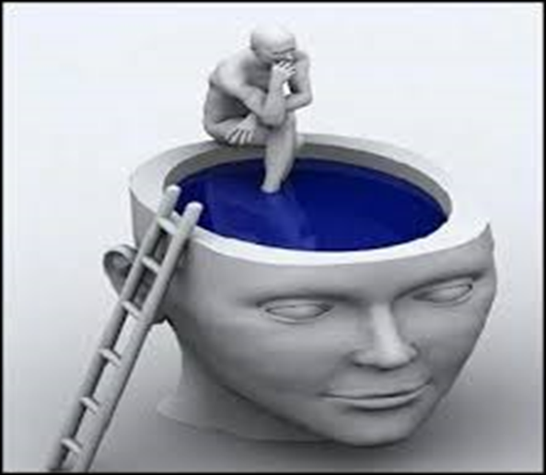
Para una buena gestión emocional, necesitamos:
* Conciencia
* Permiso
* Observar
* Sentir
* Aceptar

Slide 7
DÍA 1
Para dar inicio al primer día te sugiero que tengas un cuaderno o una libreta donde vayas apuntando todo tu recorrido, así al final podrás evaluar cómo comenzaste y a dónde has llegado… Te encantará tu transformación…
¡¡Manos a la obra!!...
Comenzamos a escribir todo lo que nos enfada, nos produce rabia, ira, cólera, lo que nos desagrada y lo que nos molesta de algo o alguien…escríbelo todo, así como lo vas sintiendo, no te guardes nada… sobre todo sin juicios, observa… permite sentirla…acepta lo que sientes…y si es posible nombra esa emoción…
Así que comienza apuntando todas aquellas emociones que sientas…
Tómate todo el tiempo que necesites…

Slide 8
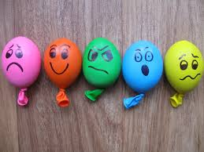
Día 2
En este segundo día buscaremos, de todo lo apuntado el día anterior, aquella emoción que nos provoque dolor, puede ser la ira, la rabia, la indiferencia, la frustración, el miedo… o cualquiera que tú escojas…
Luego apuntaremos esa emoción y buscaremos una situación en la que hemos sentido esa emoción, nos permitimos sentirla, sin censuras y sin juicios… observándola… a ver qué mensaje nos está dejando…
Sobre todo observa en qué parte de tu cuerpo sientes esa emoción y pon tus manos allí donde la estás sintiendo…respirando muy profundamente…
Si sientes ganas de llorar, llora; si tienes ganas de dar golpes en el suelo, hazlo; si tienes ganas de gritar, grita… has lo que sientas para que salga esa emoción…
Recuerda: Siempre es mejor fuera que dentro.

Slide 9
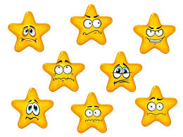
Día 3
En este día haremos lo siguiente:
1) Busca un espacio tranquilo, en donde puedas estar relajado/a sin interrupciones.
2) Siéntate con la espalda erguida, cierra los ojos y piensa en esa emoción que has elegido para trabajarla.
3) Permítete sentirla sin ningún tipo de juicios.
4) Ahora observa a dónde te lleva esa emoción, a lo mejor te lleva a recuerdos de tu infancia en donde has sentido la misma emoción, escucha el mensaje que te deja.
5) ¿Qué sensación física te produce? ¿Dónde la sientes?
6) Por último acéptala sin ningún tipo de juicios, respira profundamente…y deja que salga…

Slide 10
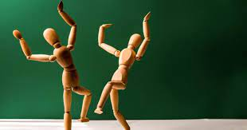
Día 4
En este cuarto día nos liberaremos de todas las tensiones y preocupaciones acumuladas con movimiento.
Escucha esta música, muévete… sacúdete… sacando fuera todo aquello que no te sirva para así poder dar espacio a energías renovadoras en tu cuerpo.
Imagina como con los movimientos que vas realizando te vas liberando de esas tensiones, dolores, preocupaciones…

Slide 11
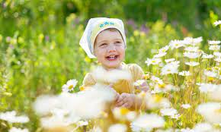
Día 5
Nuestro quinto día consiste en conectar con la Alegría…
Cierra los ojos y recuerda algún suceso bonito que te haya pasado y te trae muy buenos recuerdos. Trae a tu mente todos los detalles… dónde estás, los colores que ves, con quién estás, qué estás haciendo, qué sensaciones te produce estar allí, revívelo con cada detalle como si fuera que te encuentras allí en este mismo momento y Sonríe… puedes tomarte todo el tiempo que quieras para estar aquí… y cuando quieras volver… respira profundamente varias veces y abre los ojos muy lentamente…

Slide 12
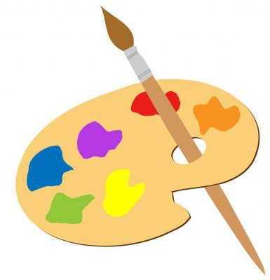
Día 6
En nuestro día seis vamos a dibujar una emoción…
Para comenzar vas a preparar colores, ya sean en lápices, ceras, crayolas, rotuladores… todo lo que puedas utilizar para esta actividad.
Lo siguiente que necesitarás será un pañuelo para taparte los ojos…
Cuando lo tengas todo listo, pondrás esta música que te adjunto aquí, te taparás los ojos y te dejarás llevar por la música para realizar tu dibujo…puedes ir tomando el color que quieras, es libre…
Déjate llevar por tu cuerpo, deja que te lleve a donde quiera ir sin que intervenga tanto tu mente. Intenta no pensar en algo específico para dibujar, sino más bien déjate llevar, recuerda, aquí no hay nada malo ni bueno… simplemente Siéntelo….
Recuerda registrar todo lo vas sintiendo.

Slide 13
Día 7
¡¡Felicitaciones!! Has llegado al final de nuestro recorrido…¿cómo te has sentido? ¿has podido sentir, aceptar y liberar tus emociones?
Todas estas herramientas te servirán para poder gestionarlas en tu día a día…repítelas cuantas veces quieras.
Recuerda: tú llevas el timón del barco… Tú eres el/la capitán/a
Para acabar te comparto esta música, disfrútala y baila como si nadie te estuviera viendo!!
Muchas gracias por acompañarme en este recorrido junt@s.
¡¡Celebro tu vida!!
Te amo

Slide 14
www.lilycolmanlopez.com

